Slide 1
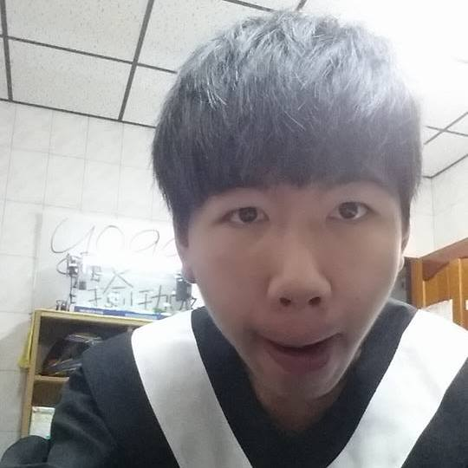














國立高雄第一科技大學
電腦與通訊工程系
2012 - 2016
eHat穿戴式導航運動行動管家 – 系專題 (優勝)
Obtain Java SE 6 Programmer Certified
中菲電腦
程式設計師
2016-2017
詹定璿
銀行客戶端jsp網頁撰寫(前端&後端)
銀行資料報表設計i-Net Reporter
我的名字是詹定璿，
興趣是烹飪、慢跑、閱讀、短文寫作、看電影、聽音樂
主要技能為Java物件導向程式語言和Android App程式設計
優點在於正面思考，對自己要求嚴格，我不怕被別人的冷遇和批評干擾，遇到困難時常常會主動尋求協助，而我喜歡推理分析與思考一些技術性的議題，能夠很快將獲取的信息進行系統整合，把情況的有利與不利方面看的很清楚。
缺點在於我需要花比較多的時間去學習一門新技術，
因為我需要花比較多時間看程式來探索裡面的結構。
能夠地熟練運用Jsp撰寫出Spec的需求
有價證卷財富管理系統維護&開發
新北市汐止區橫科路四巷15號6樓
0988525029
u0151057@nkfust.edu.tw
https://github.com/Leyan529/Git-Files/blob/master/%E7%A9%BF%E6%88%B4%E5%BC%8F%E8%A3%9D%E7%BD%AE.pdf

